Slide 1
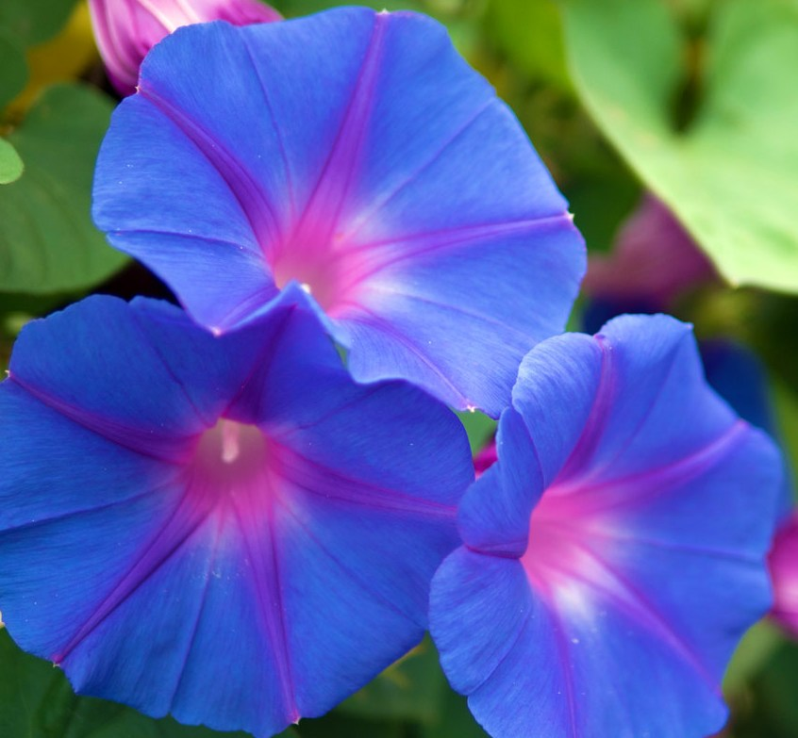
স্বাগতম
Slide-1

Slide 2
শাহানারা আক্তার (এম.এস.সি)
সহকারী শিক্ষক (গনিত)
খেড়িহর আদর্শ উচ্চ বিদ্যালয়
শাহরাস্তি,চাঁদপুর।
আইডি -১৮
Slide-2

Slide 3
শ্রেণিঃ নবম ও দশম
বিষয়ঃ গণিত
অধ্যায়ঃ সপ্তম
পাঠঃ ব্যবহারিক জ্যামিতি
সময়ঃ ৫০ মিনিট
তারিখঃ ১৪/০৩/২০২০খ্রি,
Slide-3

Slide 4
অতিভূজ
লম্ব
ভূমি
Slide-5

Slide 5
ত্রিভুজের ভূমি,ভূমি সংলগ্ন একটি কোণ ও অপর দুই বাহুর সমষ্টি দিয়ে কিভাবে ত্রিভুজ আঁকতে হবে।
Slide-6

Slide 6
শিখনফল
এই পাঠ শেষে শিক্ষার্থীরা …
ত্রিভুজ কিভাবে আঁকা যাবে তা শিখতে পারবে;
ত্রিভুজটিকে প্রমাণ করতে পারবে।
Slide-7

Slide 7
মনেকরি, কোন ত্রিভুজের ভূমি a ভূমি সংলগ্ন একটি কোণ x ও অপর বাহুর সমষ্টি s দেওয়া আছে। ত্রিভুজটি আঁকতে হবে।
a
s
x
Slide-8

Slide 8
যে কোন একটি রশ্মি BE থেকে ভূমি a এর সমান করে BC রেখাংশ কেটে নিই। BC রেখাংশের B বিন্দুতে X এর সমান করে CBF কোণ আঁকি।
a
B C E
Slide-9

Slide 9
BE রশ্মি থেকে s এর সমান করে BD অংশ কাটি।
F
D
s
B C E
Slide-10

Slide 10
CওD যোগ করি।C বিন্দুতে DC রেখাংশের যে পাশে B বিন্দু আছে সেই পাশে BDC কোণের সমান DCG কোণ আঁকি।
F
D
G
A
B C E
Slide-11

Slide 11
CG রশ্মি BD রেখাংশকে A বিন্দুতে ছেদ করে।
F
D
G
A
B C E
Slide-12

Slide 12
তাহলে, ABC-ই উদ্দিষ্ট ত্রিভুজ।
Slide-13

Slide 13
জোড়ায় কাজ
দুটি বাহুর দৈর্ঘ্য যথাক্রমে 4.5 সেমি. ও 3.5 সেমি. এবং দ্বিতীয় বাহুর বিপরীত কোণ 30 ডিগ্রী। ত্রিভূজটি অংকন কর।
সময়ঃ ১০ মিনিট
Slide-14

Slide 14
মূল্যায়ন
ত্রিভূজের ভূমি কোণটি ?
ভূমি সংলগ্ন কোণের নাম কি?
রশ্মি থেকে কোন অংশটি কেটে নিতে হবে?
কোণটি কোন কোণের সমান ?
Slide-15

Slide 15
মিলিয়ে নিই
a ত্রিভুজের ভূমি।
ভূমি সংলগ্ন কোণের নাম x কোণ।
BE রশ্মি থেকে a এর সমান করে অংশ BC কেটে নিতে হবে।
DCG কোণ BDC কোণের সমান।
Slide-16

Slide 16
বাড়ির কাজ
ত্রিভুজের ভূমি,ভূমি সংলগ্ন একটি কোণ ও অপর দুই বাহুর অন্তর দেওয়া আছে,ত্রিভুজটি আঁকতে হবে।
Slide-17

Slide 17
সবাই ধন্যবাদ
Slide-18

